Slide 1



РЕАЛІЗАЦІЯ КОМПЕТЕНТНІСНОГО ПІДХОДУ

Slide 2
ДАВАЙТЕ РАЗОМ ШУКАТИ ВІДПОВІДІ НА ЦІ ПИТАННЯ
Якими будуть професії в майбутньому?
Як змінюється світ?
Які знання потрібні дітям сьогодні, щоб самореалізуватися в дорослому,
в тому числі і професійному житті?

Slide 3
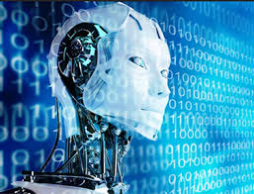

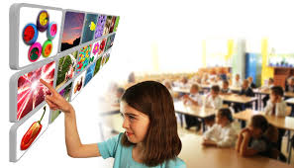
Професії майбутнього

Slide 4

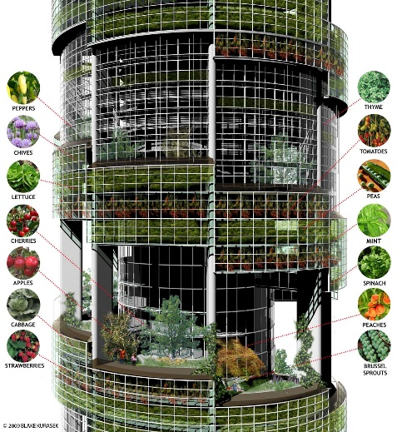
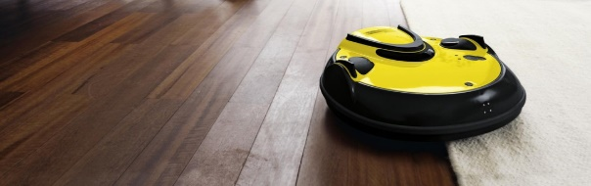
Вчені-футурологи створили проект "Атлас професій", де описані сфери діяльності, які з'являться на ринку праці через декілька років, і університети, в яких можна навчитися професіям майбутнього вже сьогодні
Кібер-двірник – той, хто турбується про комп’ютерну безпечність
ІТ-проповідник
Інформаційний стиліст
Проектувальник домашніх роботів
Експерт з майбутнього дитини. Експерти, що будуть допомагати направити розвиток дітей в потрібне русло
Біо-етик
Сіті-фермер

Slide 5

Детектив по роботі з даними
Будуть аналізувати дані з інтернет-систем і давати поради щодо покращення сервісу
З якими предметними галузями пов’язана ця спеціальність?

Slide 6

Walker/Talker Співрозмовник-компаньон
Спеціально навчені люди для підтримки бесіди на будь-яку тему з людьми похилого віку
З якими предметними галузями пов’язана ця спеціальність?

Slide 7
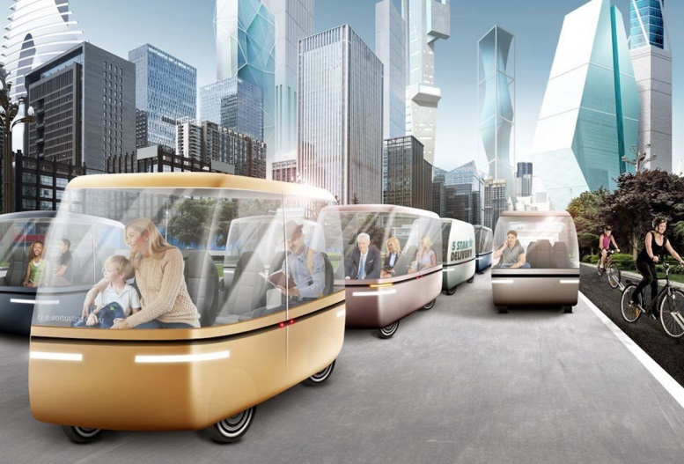
Міський кібер-аналітик
Слідкують за порядком збирання даних у містах, запобігають зриву даних, що надходять з різноманітних облікових приладів

Slide 8
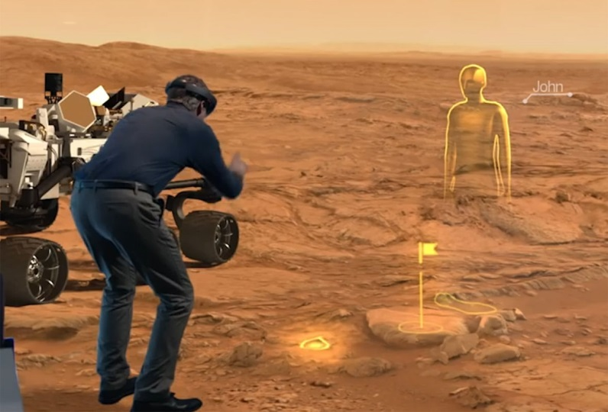
Проектувальники подорожей у додатковій реальності
В епоху економіки досвіду найбільш високо будуть цінуватися розваги, що дають нові знання і відчуття.
Подорожі в AR стануть стандартною практикою, а створювати сценарії, розробляти дизайн і проектувати світи будуть нові фахівці

Slide 9
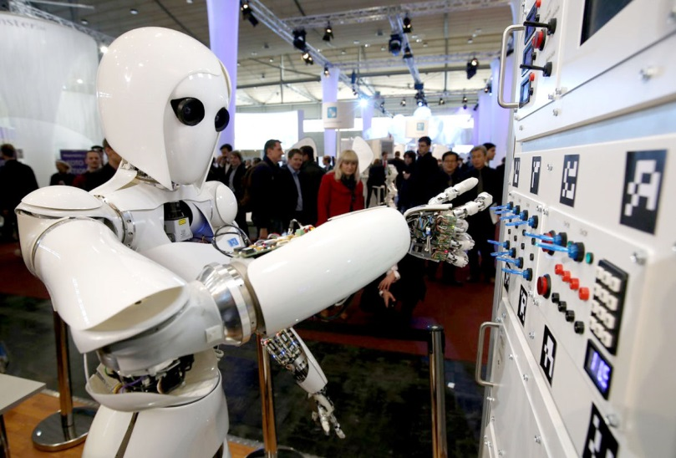
Менеджер по розвитку ШІ-бізнесу
Експерти з розвитку бізнесу будуть просувати комп'ютерні ШІ-сервіси, розроблені компаніями

Slide 10
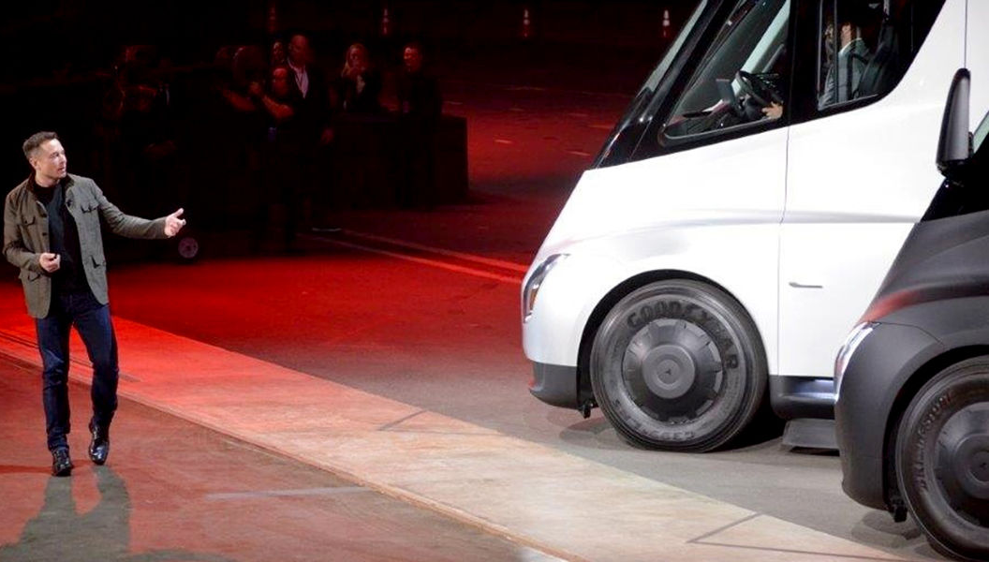
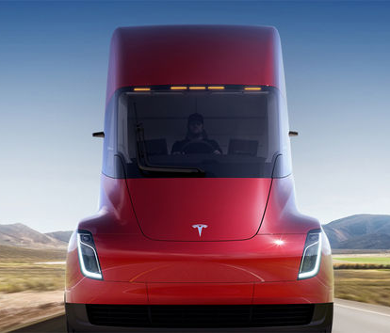
Ілон Маск показал «виносячу мізок» вантажівку та електричний суперкар
Новий Tesla Roadster. Найшвидший серійний електромобіль. До 96 км/год він розгониться за 1,9 с, а до 160 км/год за 4,2 с. В автомобіль встановлена батарея на 200 кВт*ч, яка може забезпечити 1000 км запасу ходу. Максимальна швидкість новинки 400 км/год. Втім, ціна від $200 тисяч

Slide 11
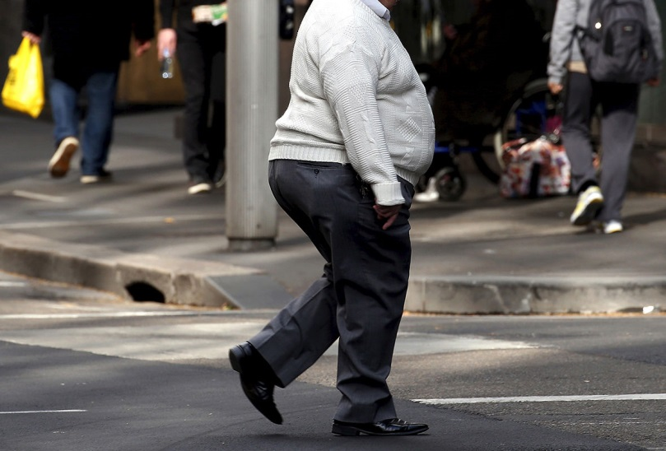
Радник по фітнес-мотивації
В яких предметних галузях має розбиратися фахівець?

Slide 12
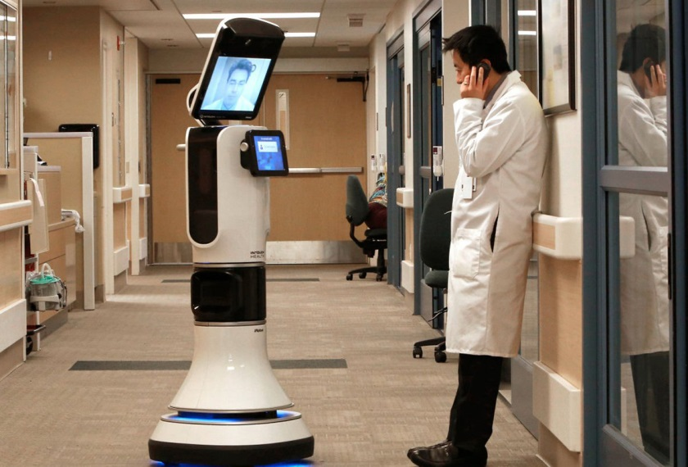
Медичний технік по роботі зі ШІ (Роботами)
Фахівець, що поставить діагноз за допомогою програми на основі машинного навчання. До того ж медтехніки зможуть проводити хірургічні операції за участю роботизованих систем. Медична вища освіта при цьому не знадобиться

Slide 13
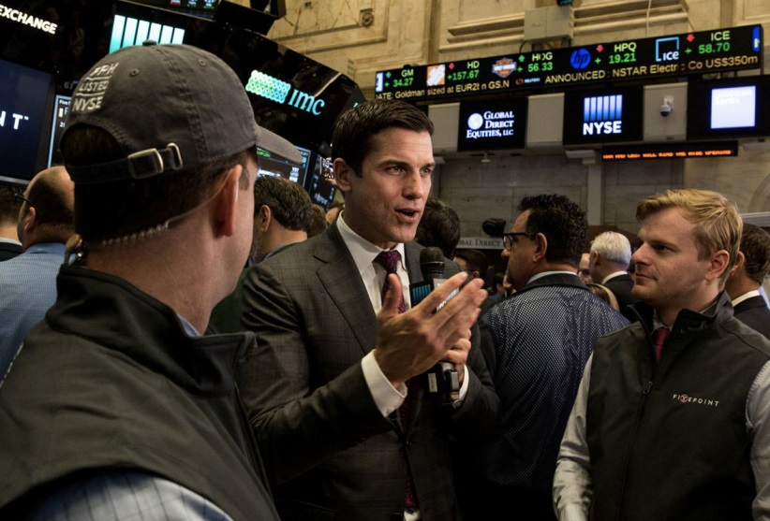
Дата-брокер
Люди самі зароблятимуть на своїх особистих даних, вважають аналітики. Дата-брокери допоможуть клієнтам найвигідніше продати інформацію про себе і отримати гідну оплату.

Slide 14
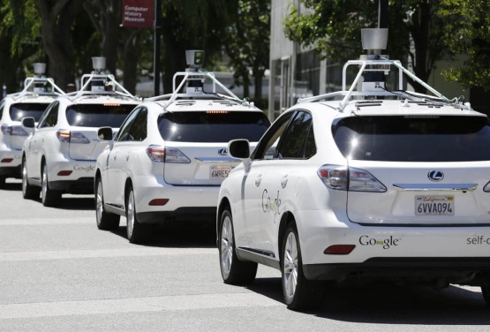
Диспетчер магистралей
Автономні автомобілі і дрони-кур’єри радикально змінять підхід до регулювання дорожнього і повітряного руху. Диспечер наземних і повітряних магістралей управлятиме потоками руху і стежитиме за дотриманням порядку

Slide 15
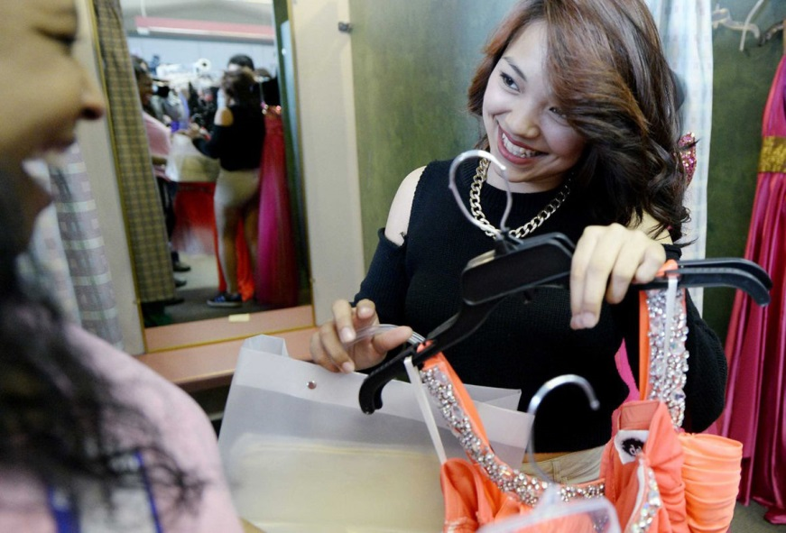
Цифровий кравець
Мініатюрні пристрої скоро зможуть з точністю виміряти параметри людини і скласти його 3d-модель. Цифровий кравець доставить такий пристрій користувачеві, збере дані про розмір і підбере клієнтові ідеально сидячий одяг.

Slide 16
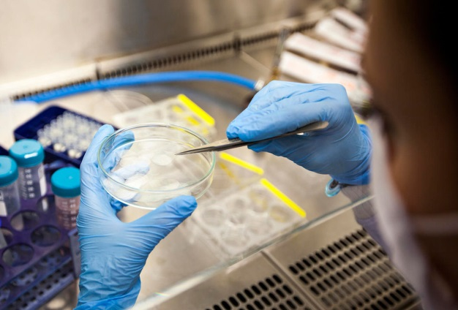
Фахівець з генетичної різноманітності
Кожен керівник бажає, щоб в його команді були працівники з надздібностями.

Slide 17
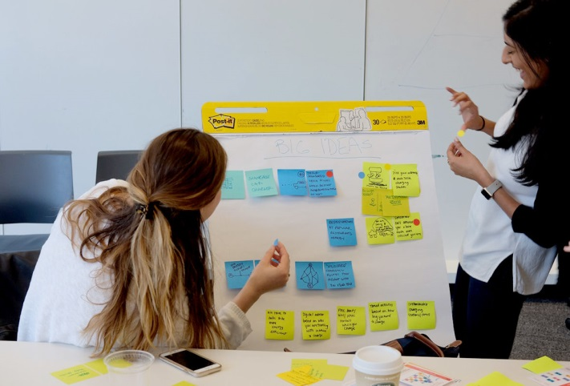
ІТ-координатор
Координатор ІТ-сервісів простежить, щоб компанія добилася максимальної автоматизації своїх платформ. Для цього фахівець керуватиме секретною групою провідних розробників та донесе до співробітників переваги нових цифрових технологій

Slide 18

Криптокоуч
Криптокоучі допоможуть розібратися з тим, що відбувається на ринку криптовалюти (чи іншого різновиду електронних грошей), а також підскажуть, як краще винайти вигоду із своїх заощаджень.

Slide 19

Куратори спогадів
Люди житимуть довго, і їм знадобляться особисті віртуальні світи спогадів. Куратори пам'яті допоможуть створити ці всесвіти і зроблять їх правдоподібними. Для цього світи наповнять реалістичними симуляціями минулого. Наприклад, фахівець відтворить будинок, в якому клієнт жив в дитинстві. Також куратори займуться створенням бази спогадів, якою людина зможе скористатися після того, як його власна пам'ять почне його підводити

Slide 20
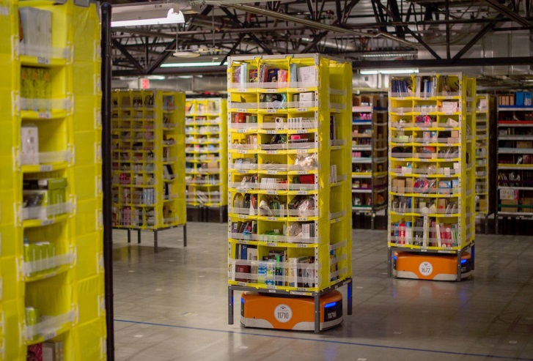
Провідник у віртуальному магазині
Коли торгівля повністю піде в онлайн-сегмент, клієнти зможуть з будинку заходити у віртуальні магазини і вибирати товари. Провести їх по меблевому складу або крізь ряди продуктів допоможе віртуальний консультант, який допоможе знайти товар серед усього різномаїття.

Slide 21

Директор по генетичному портфелю
Біотехнологічним компаніям майбутнього доведеться відгукуватися на нові запити пацієнтів, продиктовані розвитком ДНК-аналізів і CRISPR- редагуванням. Директор по генетичному портфелю займатиме одну з вищих посад в компанії. Його завданням буде створення стратегії для виведення на ринок інноваційних ліків

Slide 22
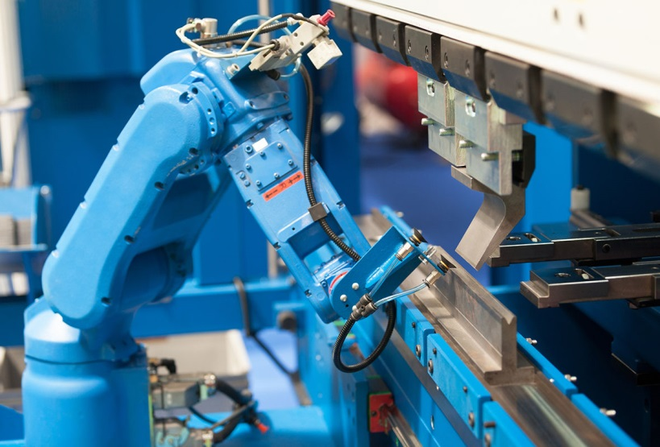
Тім-менеджер по роботі людини з машиною
На думку аналітиків, ринок праці в майбутньому багато в чому залежатиме від того, як добре люди і машини навчаться працювати спільно. Тім-менеджер визначить, які сильні сторони є у робота, а які - у людини, після чого налагодить їх спільну роботу.

Slide 23

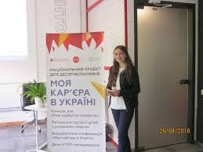

Директор по довірі
Підключенність і доступність даних підвищать обізнаність інвесторів про усі справи компанії, тому підприємствам доведеться діяти максимально прозоро. Директор по довірі розсіюватиме хмару сумнівів навколо компанії і вселятиме інвесторам упевненість, що співробітники знаходяться на вірному шляху і правильно витрачають гроші.

Slide 24
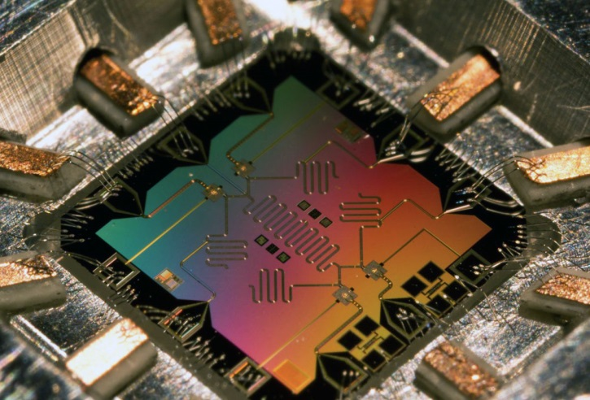
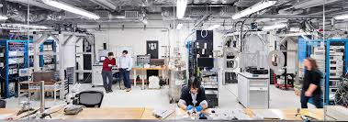
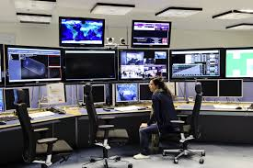

Аналітик квантового навчання
Поб'єднує квантові
обчислення з
можливостями
машинного навчання і в
результаті створювати
швидкі і ефективні
рішення для бізнесу.

Slide 25
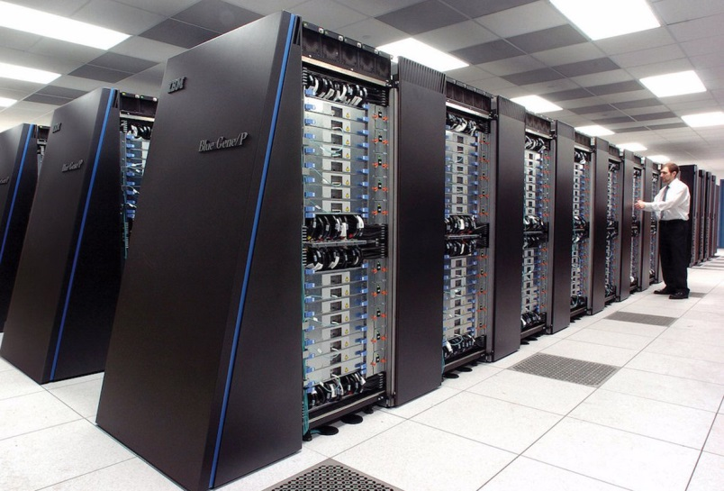
Майстер периферійних обчислень
Відповідає за переведення компанії із застарілої інфраструктури на вдосконалену децентралізовану модель з використанням периферійних обчислень

Slide 26

Фахівець з етичного постачання
Деякі компанії почнуть приймати рішення не лише виходячи з прибутку, але і з урахуванням етичних міркувань. Фахівець перевірятиме, наскільки дії компанії і її витрати відповідають цінностям акціонерів. Приміром, якщо інвестори поставлять в пріоритет реальних робітників, а не роботів, то експерт по етичному постачанню повинен буде перевірити, як дотримується ця умова на виробництві

Slide 27
З якими предметними галузями пов’язані ці спеціальності?
ОД
Для формування досвіду розв’язання проблем і нестандартних завдань
Досвіду спілкування та взаємодії
Досвіду емоційнісно-ціннісного ставлення до оточуючого світу та себе самого
Забезпечення особливо важливої для дитини інформації
Мета досягається через види діяльності, що пропонує педагог
Мета ОД – ЦЕ Є ГОЛОВНЕ!

Slide 28
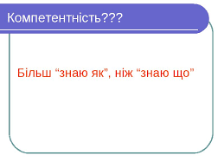

Розрізняємо компетентності і компетенції
Компетентності – це характеристики людини, дитини (знає…, вміє…, розуміється…, доводить… тощо)
Компетенції - орієнтири, до яких слід прагнути або її реальний рівень здібностей і навичок

Slide 29
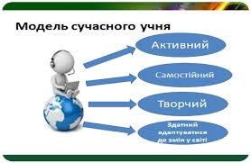
Для чого потрібно навчання? Щоб набути досвіду в практичній діяльності
Для розв'язання проблем і нестандартних завдань
досвіду спілку­вання та взаємодії
досвіду емоційно-ціннісного ставлення до оточуючо­го світу та до себе самого
залучення особисто важливої для дитини інформації
організація ОД не тільки на рівні відтворення знань, умінь і навичок, але й на творчому рівні буде сприяти формуванню К.

Slide 30
Такий результат можна досягти, застосовуючи в ОД :
Проблемні методи або проблемне навчання:
логіка доказів, пошук шляхів розв'язання проблеми, висунення гіпотез, підтвердження їх аргу­ментами
Проектна технологія, спрямована на здобуття учнями знань у тісному зв'язку з реальною життєвою практикою, формування в них специфічних умінь і навичок
Інтерактивні методи забезпечують безпосереднє спілку­вання учнів, що сприяє формуванню комунікативної компетентності. Вони ґрунтуються на навчанні у взаємодії, яка перед­бачає організацію спільної роботи, налагодження контактів задля розв'я­зання навчальних завдань, взаємонавчання, актуалізацію досвіду безкон­фліктних відносин.
Пошуково-дослідницька діяльність
ІКТ-технології
Музейна педагогіка, театральна педагогіка,козацька педагогіка
Кейс- технологія – це навчальна технологія, виготовлена за особливим алгоритмом, який дає цілісне уявлення про явище, що досліджується
Ігрові технології

Slide 31
Компетентність - це результат освіти
Здатність дитини самостійно діяти у невизначеній ситуації під час вирішення важливих для неї проблем
Вміння застосовувати знання та навички у незнайомій ситуації
Вміння вирішувати нові життєві проблеми
Вміння адаптуватися у нинішньому світі, який стрімко змінюється

Slide 32
Логіка формування ключових компетентностей
Вибір компетентності (тей) та визначення її (їх) змісту
Визначення видів діяльності
Вибір технологій і методів діяльності

Slide 33
Навчально-пізнавальна компетенція
1. Визначаємо її змістовність
Здатність особистості до інтелектуального розвитку і навчання протягом життя, до самостійної пізнавальної діяльності, що заснована на засвоєнні способів здобуття знань з різних джерел інформації, до організації власного навчального процесу, вибору і застосування ефективних стратегій навчання.
Формулюємо завдання, проектуємо чи моделюємо проблемні ситуації, пропонуємо рольвоі ігри, проектну діяльність, застосовуємо інтерактивні чи кейс-технології (залежить від змісту роботи), пошукову (дослідницьку) діяльність тощо. Головне, щоб це були активні форми взаємодії з дітьми
2. Підбираємо доцільні технології і методи навчання

Slide 34
Загальнокультурна компетенція
1. Визначаємо її змістовність
Розвиток культури особистості та суспільства у всіх її аспектах, що передбачає передусім формування культури міжособистісних відносин, оволодіння вітчизняною та світовою культурною спадщиною, принципи толерантності, плюралізму
Формулюємо завдання, проектуємо чи моделюємо проблемні ситуації, пропонуємо рольвоі ігри, проектну діяльність, застосовуємо інтерактивні чи кейс-технології (залежить від змісту роботи), пошукову (дослідницьку) діяльність тощо. Головне, щоб це були активні форми взаємодії з дітьми
2. Підбираємо доцільні технології і методи навчання

Slide 35
Здоров'язберігаюча компетенція
1. Визначаємо її змістовність
Характеристики, властивості учня, спрямовані на збереження фізичного, соціального, психічного та духовного здоров'я — свого та оточення.
Формулюємо завдання, проектуємо чи моделюємо проблемні ситуації, пропонуємо рольвоі ігри, проектну діяльність, застосовуємо інтерактивні чи кейс-технології (залежить від змісту роботи), пошукову (дослідницьку) діяльність тощо. Головне, щоб це були активні форми взаємодії з дітьми
2. Підбираємо доцільні технології і методи навчання

Slide 36
Компетентність з інформаційних і комунікаційних технологій
1. Визначаємо її змістовність
Здатність учня орієнтуватись в інформаційному просторі, володіти й оперувати інформацією відповідно до потреб ринку праці.
Формулюємо завдання, проектуємо чи моделюємо проблемні ситуації, пропонуємо рольвоі ігри, проектну діяльність, застосовуємо інтерактивні чи кейс-технології (залежить від змісту роботи), пошукову (дослідницьку) діяльність тощо. Головне, щоб це були активні форми взаємодії з дітьми
2. Підбираємо доцільні технології і методи навчання

Slide 37

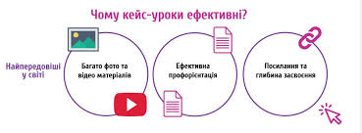
Чим корисні кейси? 1. Вони дозволяють учням самостійно організовувати процес засвоєння матеріалу. 2. Швидко виникає мотивація розібратися в усьому одразу, причом системно. 3. Вони дають можливість роботи з різними джерелами інформації. 4. Вони дозволяють ефективно організовувати роботу командами. 5. Кейси – це технологія сучасного контекстного навчання.

Slide 38
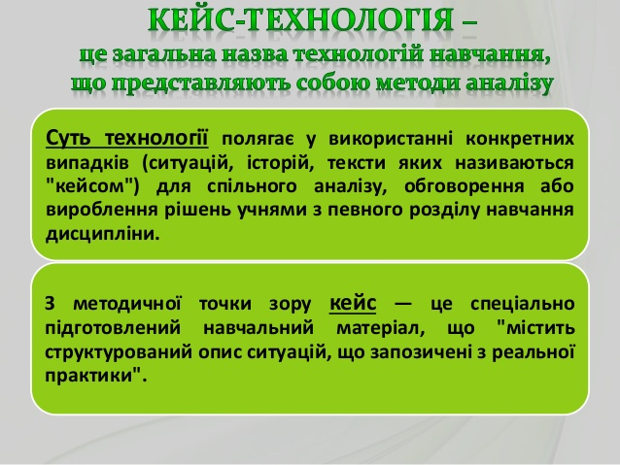

Slide 39
Як це виглядає під час заняття?
Заняття в гуртку «Вчимося готувати»
Роль їжі в житті людини
Склад продуктів харчування та їх взаємодія
Наслідки неправильного харчування: медичний аспект
Кулінарні шедеври в кухнях народів світу
Як харчуються спортсмени
Хто такий «Майстер-шеф»? Розкажіть історію одного з найвідоміших шефів України чи світу
Формуємо здоров’я збережувальну компетентність
Знати, що таке «здорова їжа» і чому людині важливо слідкувати за своїм харчуванням
Вміти в недомашніх умовах забезпечити себе здоровим харчуванням
Формувати досвід за будь-яких обставин знаходити оптимальний варіант здорового харчування

